Slide 1
实验六、三片式摄影物镜设计
《光学设计》实验
主讲人: 徐琳琳 博士

Slide 2
目录
1. 实验目的
2. 实验要求
3. 三片式摄影物镜初始结构计算方法

Slide 3
1. 实验目的
1. 掌握用初级像差理论计算柯克三片式摄影物镜的初始结构的方法；
2. 掌握使用ZEMAX光学设计软件对柯克三片式摄影物镜进行建模和优化的方法。

Slide 4
2. 实验要求
1）柯克三片式摄影物镜的焦距、相对孔径和全视场分别为：100mm、1/4.5和40°;
2）柯克三片式摄影物镜的最大视场像面光斑半径不大于45μm，最大相对畸变：≤4%；

Slide 5
3. 三片式摄影物镜初始结构计算方法
镜头初始结构的获取方法：
基于初级像差理论的计算法；
基于查资料法；
基于经验法；

Slide 6
1. 三片式摄影物镜初始结构计算方法
步骤1：确定三片式摄影物镜的型式
采用常用的“+-+”型式，即两个正光焦度的单透镜中间夹一块负焦度的单透镜；该种类型的物镜能校正所有像差，且结构简单，是比较常用的一种物镜。
要点：
正负透镜组合可以降低球差；
三片式摄影物镜结构示意图

Slide 7
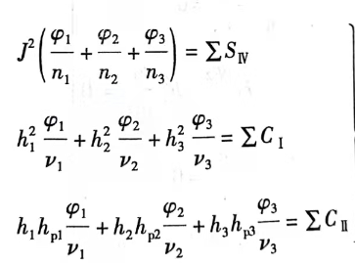
3. 三片式摄影物镜初始结构计算方法
步骤2：基于薄透镜系统的初级像差理论，计算透镜的结构参数
即计算3个透镜的6个球面的半径r₁，r₂，r₃，r₄，r₅，r₆，透镜的高度参数h₁，h_{2，}h_{3，}以及透镜间的间隔d₁和d₂；
由初级像差理论可知，单透镜的初级场曲系数S_{IV}，初级位置色差系数C_{I}以及初级倍率色差系数C_{II}只与透镜的材料和光焦度有关，因此可基于下述三个像差方程计算镜头的初始结构：
= 0
= 0
（1）
= 0
其中：
φ₁，φ₂和φ₃分别是三个透镜的光焦度（即透镜焦距的倒数）；
n₁，n₂和n₃分别是三个透镜的折射率；
v₁，v₂和v₃分别是三个透镜的阿贝常数；
h₁，h₂和h₃分别是轴上点边缘近轴光线（第一辅助光线）在三个透镜上的投射高度；
h_{p1}，h_{p2}和h_{p3}分别是最大视场主光线（第二辅助光线）在三个透镜上的投射高度；
ΣS_{IV}，ΣC_{I}，ΣC_{II}分别物镜的初级场曲系数和，初级位置色差系数和以及初级倍率色差系数和；

Slide 8
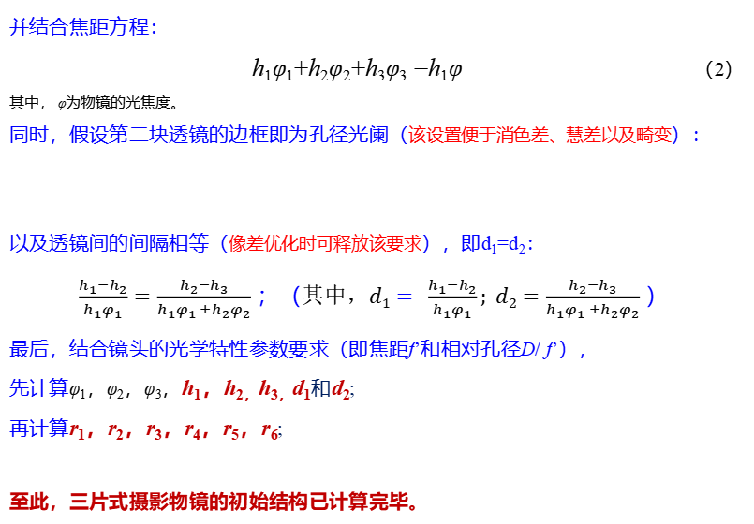
3. 三片式摄影物镜初始结构计算方法
并结合焦距方程：
h₁φ₁+h₂φ₂+h₃φ₃ =h₁φ （2）
其中， φ为物镜的光焦度。
同时，假设第二块透镜的边框即为孔径光阑（该设置便于消色差、慧差以及畸变）：
以及透镜间的间隔相等（像差优化时可释放该要求），即d₁=d₂：
$\frac{h_{1}{−h}_{2}}{h_{1}φ_{1}}=\frac{h_{2}{−h}_{3}}{{h_{1}φ_{1}+h}_{2}φ_{2}}$ ；（$其中，d1= \frac{h_{1}{−h}_{2}}{h_{1}φ_{1}}; d2=\frac{h_{2}{−h}_{3}}{{h_{1}φ_{1}+h}_{2}φ_{2}}$ ）
最后，结合镜头的光学特性参数要求（即焦距f’和相对孔径D/ f’），
先计算φ₁，φ₂，φ₃，h₁，h_{2，}h_{3，}d₁和d₂;
再计算r₁，r₂，r₃，r₄，r₅，r₆;
至此，三片式摄影物镜的初始结构已计算完毕。
h_{p2} = 0
h_{p1}= -h_{p3}
（3）
（4）
透镜的（德国肖特玻璃）材料（常用组合）：
透镜1（SK4）：（n₁，v₁）=（1.61272，58.63）
透镜2（F7） ：（n₂，v₂）=（1.62536，35.56）
透镜3（SK4）：（n₃，v₃）=（1.61272，58.63）

Slide 9
3. 三片式摄影物镜初始结构计算方法
步骤3：利用ZEMAX光学设计软件优化初始结构
将3个透镜半径的参数值r₁，r₂，r₃，r₄，r₅，r₆以及透镜间的间隔d₁和d₂输入到ZEMAX软件进行仿真优化，进一步的消像差，直至结构满足实验要求。
注意：虽然在前面计算出了透镜的高度参数h₁，h_{2，}h₃，但是实际的透镜口径由入瞳直径决定，故三个透镜的口径将由入瞳直径决定，即中间负透镜的口径，因此系统的入瞳直径的值与h₂相等。
思考：透镜的厚度如何确定？

Slide 10
4. 报告要求
1）给出完整的计算过程
2）给出完整的优化过程
3）在BB上提交实验报告

